Slide 1
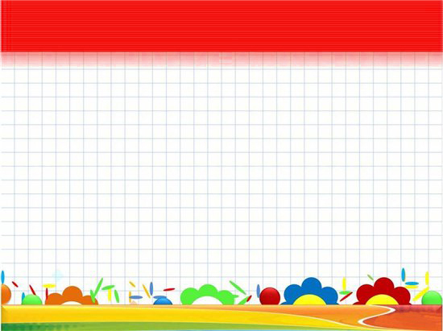
Мастер-класс по изготовлению гусеницы.
Подготовила Шангараева Чулпан Альнуровна
ПДО, Объединение «Удивительный мир»
ЦДТ Вахитовского района г. Казани рекомендуется заниматься не более 30 минут

Slide 2

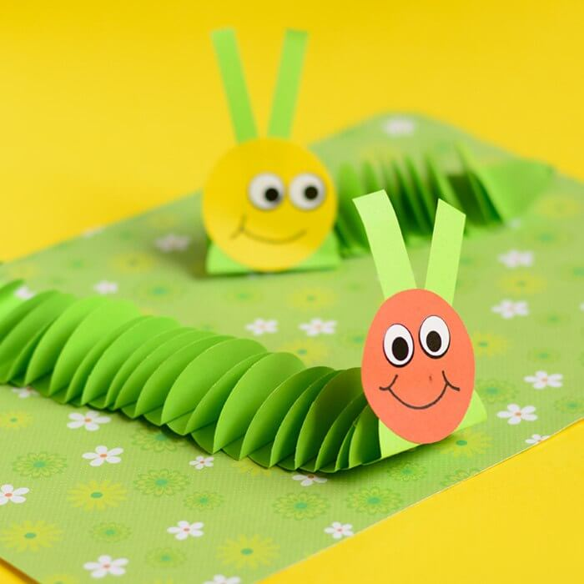
Наступила весна. Весной ярко светит солнце, просыпается земля и тает снег, прилетают птицы, на деревьях появляются почки, начинают просыпаться насекомые, а еще весной начинают вылупляться из червячков и куколок бабочки. Давайте сделаем гусеницу из бумаги.

Slide 3

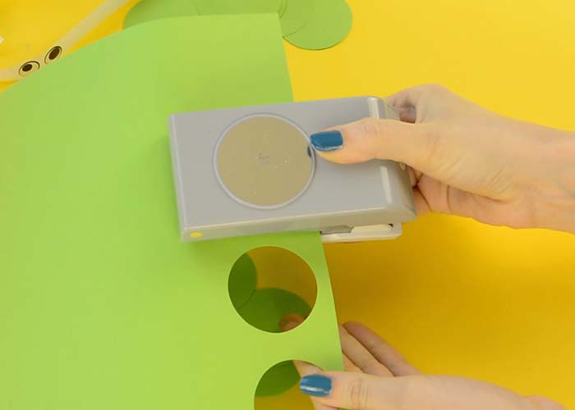
Кружок декоративно-прикладного творчества
Нужно сделать много кружочков одного диаметра. Нужно вырезать много кружочков. (Если у вас есть специальные штампы, то весь процесс будет более быстрым).
Чтобы получить много кружочков нужно взять длинную полосу нужной вам бумаги, отмерить ширину равную диаметру круга и свернуть полоску в гармошку. Нарисовать контур и по нему вырезать шаблоны.
У вас получится столько кругов, во сколько раз вы сложили полоску.

Slide 4

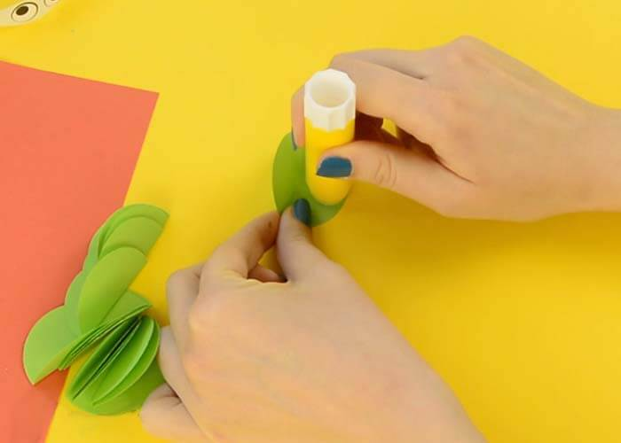
Теперь каждую деталь свернем ровно пополам и начнем формировать тело. Для этого нижнюю часть круга намажем клеем и на нее наклеим следующую деталь.

Slide 5

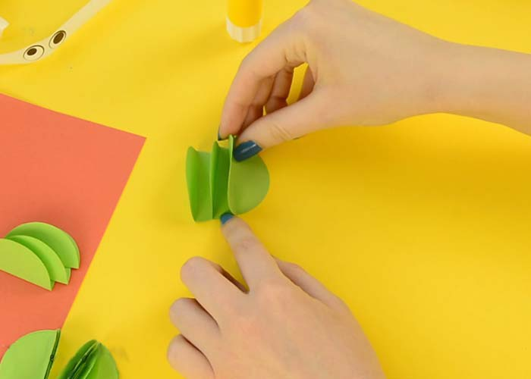
И так клеем до тех пор, пока длина тельца Вам не покажется самой оптимальной.

Slide 6
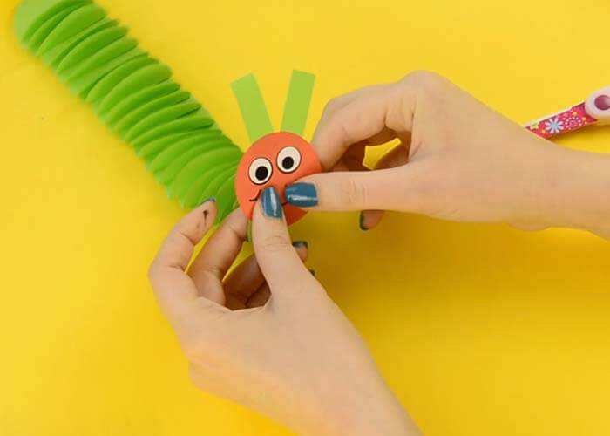
Тельце готово, а теперь фиксируем мордочку и усики. Наша гусеница готова.

